Slide 1
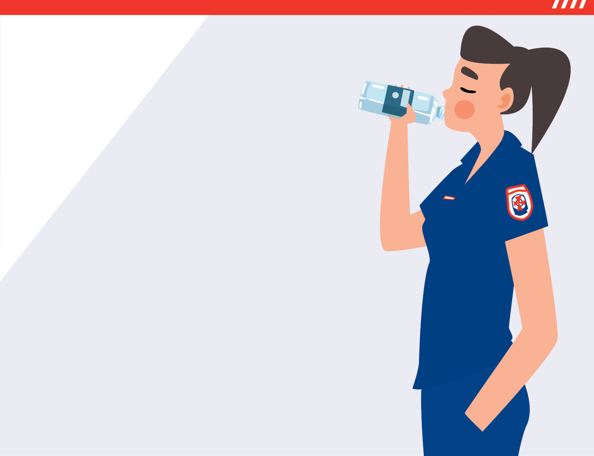
盡一份力
夏天聰明照護
無論您在太陽底下、位於水域或是忙著趕路，今年夏天都該保持涼爽和安全。
#SUMMERDONERIGHT

Slide 2
「熱」相關疾病
熱可能導致：
熱痙攣
熱衰竭
這可能導致威脅生命的情況發生–中暑。
中暑致命的機率高達
80%
若本身已患有心臟病或糖尿病等疾病，「過熱」可能使得當事者的健康情況惡化。
的比例

Slide 3
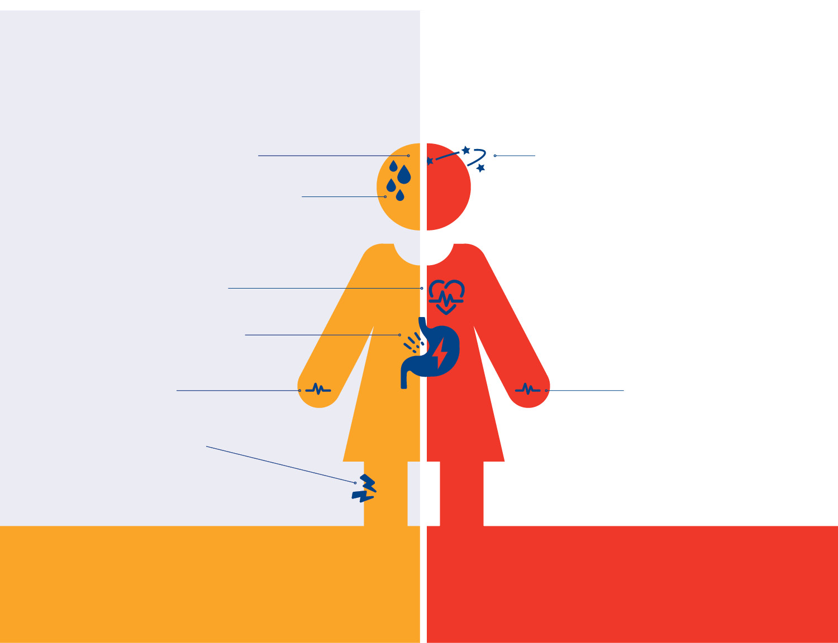
熱衰竭
或
中暑
頭暈及頭痛
面色蒼白及冒汗
神志不清及精神錯亂
不再出汗
抽搐
心跳加快
噁心且嘔吐 暈倒
抽筋及體弱
失去意識
類似中風的症狀或倒地
脈搏跳得又快又強
中暑是會危及生命的緊急情況，請撥打三零專線（000）。
處理方式：在涼爽的區域仰臥。 若無嘔吐症狀，適量飲水。
致電 NURSE-ON-CALL 1300 60 60 24。
處理方式：立即撥打三零專線（000），並遵循接聽專員的建議。

Slide 4
今夏戰勝熱浪的祕訣

Slide 5
今夏戰勝熱浪的祕訣
多補充水分
每天規律飲水，
即使不感到口渴也要補充水分。 觀察尿液的顏色：如果顏色淺淺的，就代表您的飲水量充足
外出時記得隨身攜帶水瓶
斟酌飲酒
若醫生限制您的飲水量，請確認在炎熱的氣候中您該喝多少水

Slide 6
今夏戰勝熱浪的祕訣
保持涼爽
盡量使用冷氣和電風扇。 戴上帽子並擦上防曬霜，保護自己免受陽光曝曬。 在一天最熱的時段中盡量別外出
使用濕毛巾、將腳泡在冷水中並用冷水淋浴（別用太冰冷的水）
避免劇烈活動，例如，運動、裝修和園藝

Slide 7
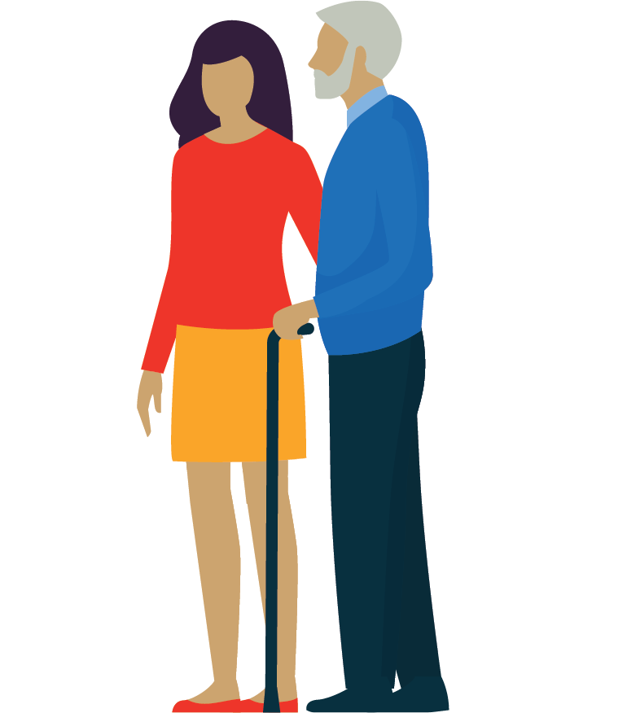
今夏戰勝熱浪的祕訣
關切他人狀況
留意老年人、獨居者、兒童和患有疾病的人之狀況
在極熱的天氣來襲時，至少致電或登門查看他們一次
鼓勵他們多飲水
若您發現對方有熱疾病相關的症狀，請尋求醫療協助

Slide 8
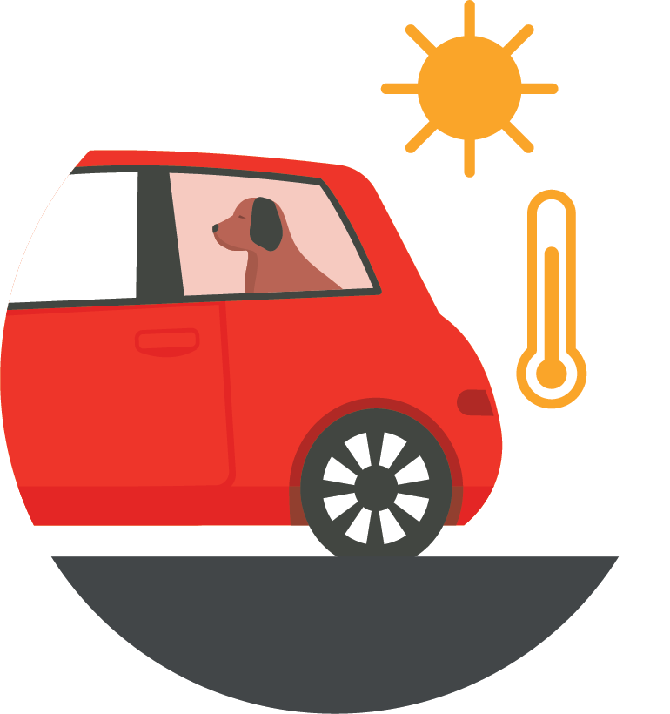
今夏戰勝熱浪的祕訣
車內太熱會致命
車子停妥後，勿將孩童、老年人或寵物留在車內，因為車內的溫度幾分鐘就會倍增
孩童的體溫升高速度是成年人的三到五倍
即使在天氣溫和的情況下，停放好的汽車內的溫度也可能比外面溫度高出 20 至 30 度

Slide 9
今夏戰勝熱浪的祕訣
留意水域
游泳或靠近水域時，密切留意孩童和朋友的狀況
瞭解當下情況和自己的極限
在海灘的安全範圍內游泳
瞭解水域周圍的危險，且勿獨自游泳

Slide 10
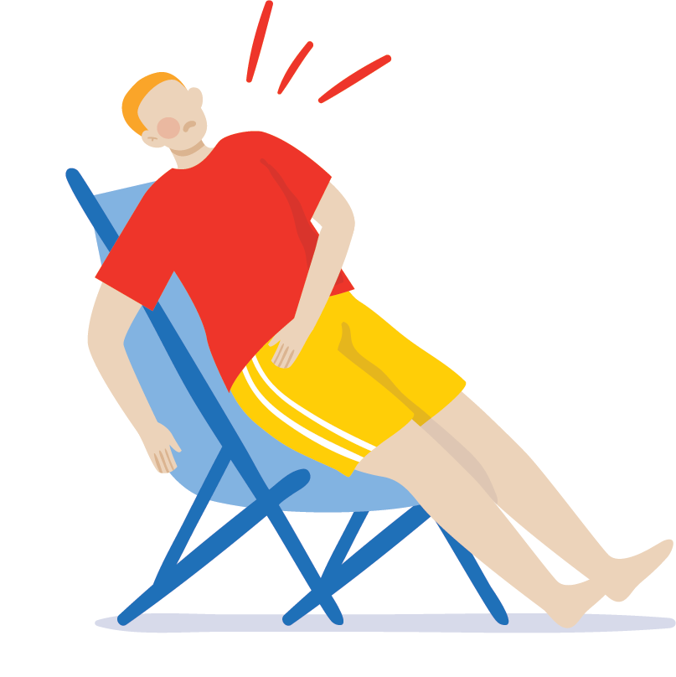
今夏想戰勝熱浪就別忘了：
保持充足水分並多飲水
保持涼爽，同時保護自己免受陽光曝曬
關切可能需要您協助的他人
切勿將孩童、老年人或寵物留在停妥的車中
留意水域
中暑是危及性命的緊急狀況
若您或他人有抽搐、神智不清、類似中風的症狀、虛脫或失去意識，請立即撥打三零專線（000）。
若感到不適，請致電 NURSE-ON-CALL 的電話號碼 1300 60 60 24，或者去看醫生或到地方藥局。 想進一步瞭解如何在炙熱天氣中葆有安全，請前往betterhealth.vic.gov.au

Slide 11
盡一份力
夏天聰明照護
Ambulance Victoria 感謝您

